Slide 1
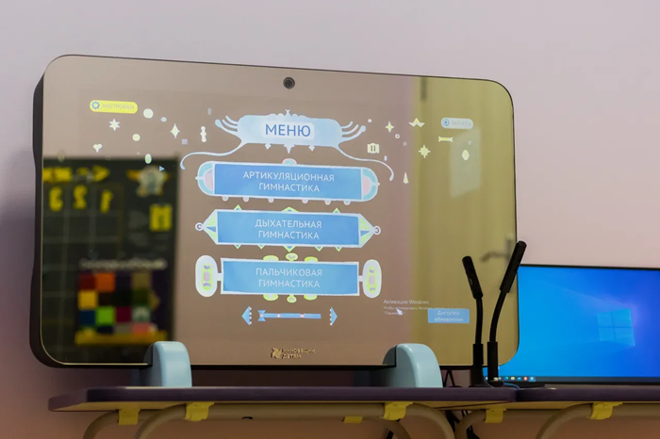
ИСПОЛЬЗОВАНИЕ
«УмноГО зеркалА»
В КОРРЕКЦИОННО-РАЗВИВАЮЩЕЙ работе с детьми С овз подготовили: учитель-логопед:
Королева т.в. учитель-логопед:
КАЗИНА С.В,

Slide 2
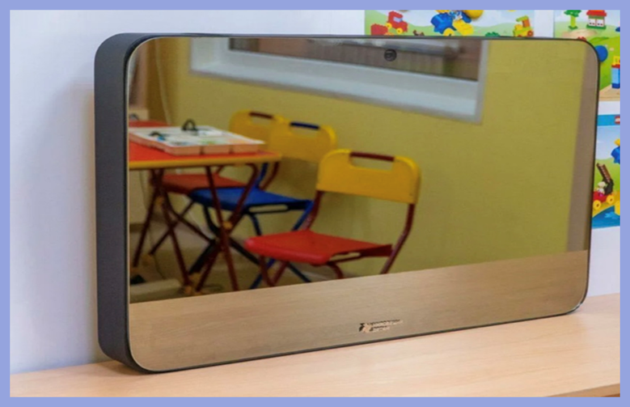
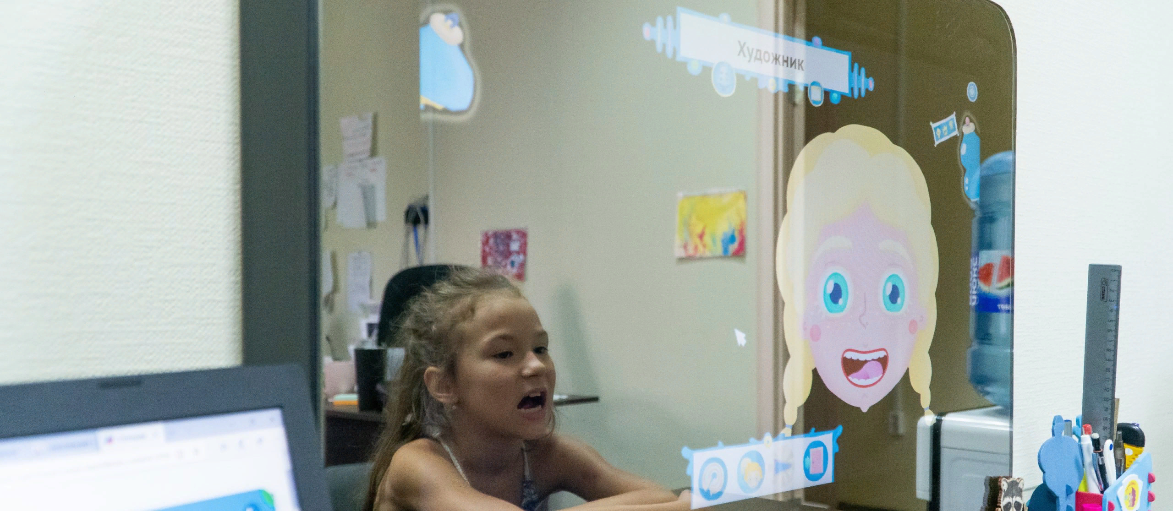

Slide 3
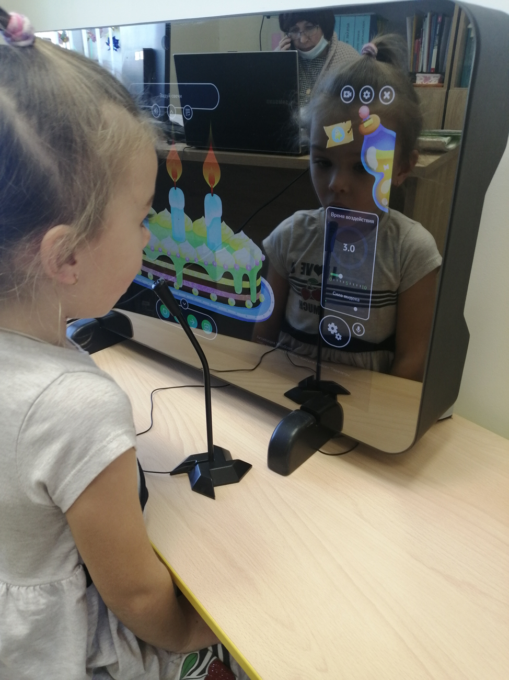
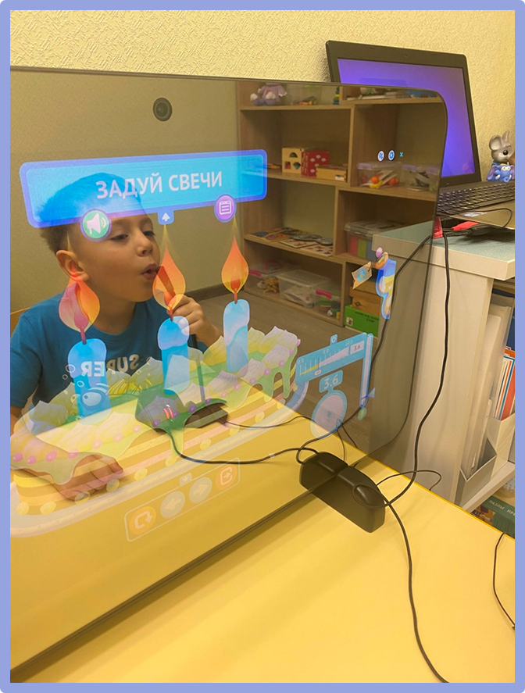
Цель использования Умного зеркала - коррекция всех компонентов речевой деятельности у детей дошкольного и школьного возраста.
Задачи:
развивать подвижность артикуляционного аппарата;
формировать правильный речевой выдох;
развить мелкую моторику;
формировать правильное звукопроизношение;
развивать словарный запас;
развивать грамматический строй речи;
формировать и развивать фонематические процессы.

Slide 4
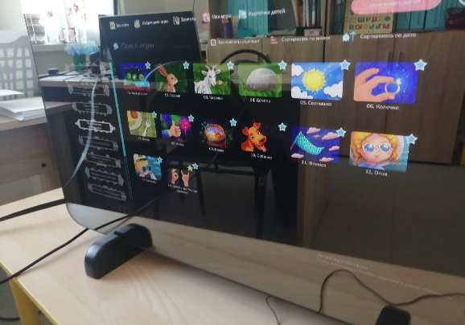
Преимущества использования Умного зеркала ArtikMe:
ребёнок видит не только своё зеркальное отражение, он попадает в сказку с волшебными героями. Они сопровождают ребенка по зеркальному миру, дают задания и помогают их выполнить. В игровой форме ребенок делает артикуляционные и дыхательные упражнения, выполняет различные задания и пополняет словарный запас и формирует правильный грамматический строй речи и т.д.
ребёнок сам выбирает игровое упражнение прямо на занятии под руководством взрослого;
дидактический материал расположен непосредственно в поле зрения ребёнка на сказочном зеркальном пространстве, где есть возможность самоконтроля выполнения упражнения. Получается, что ребёнок слышит слово, видит картинку, педагога и себя в едином пространстве;
домашнее задание отправляется родителям в электронном варианте без распечатки на бумаге – это удобно логопеду в плане быстрого составления по ключевым точкам занятия, а также интересно детям и родителям как новый формат домашних занятий.
логопед имеет возможность записать видео, сделать аудиозаписи занятий, отправляет их родителям для закрепления материала в домашних условиях.

Slide 5
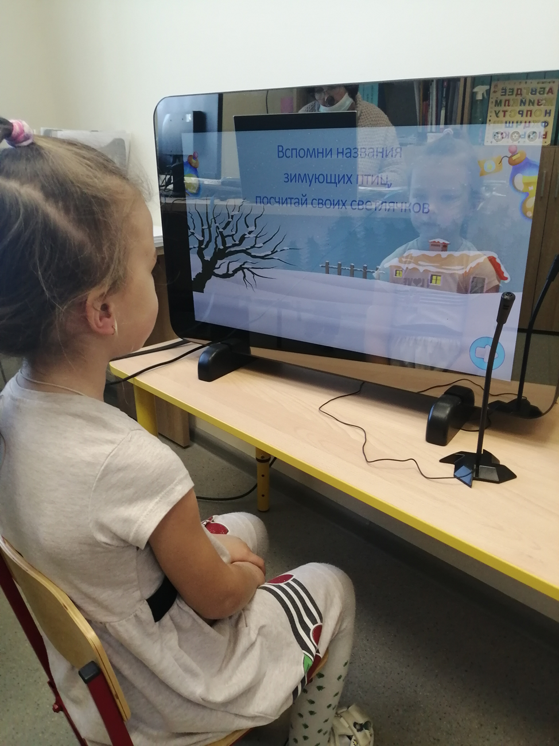
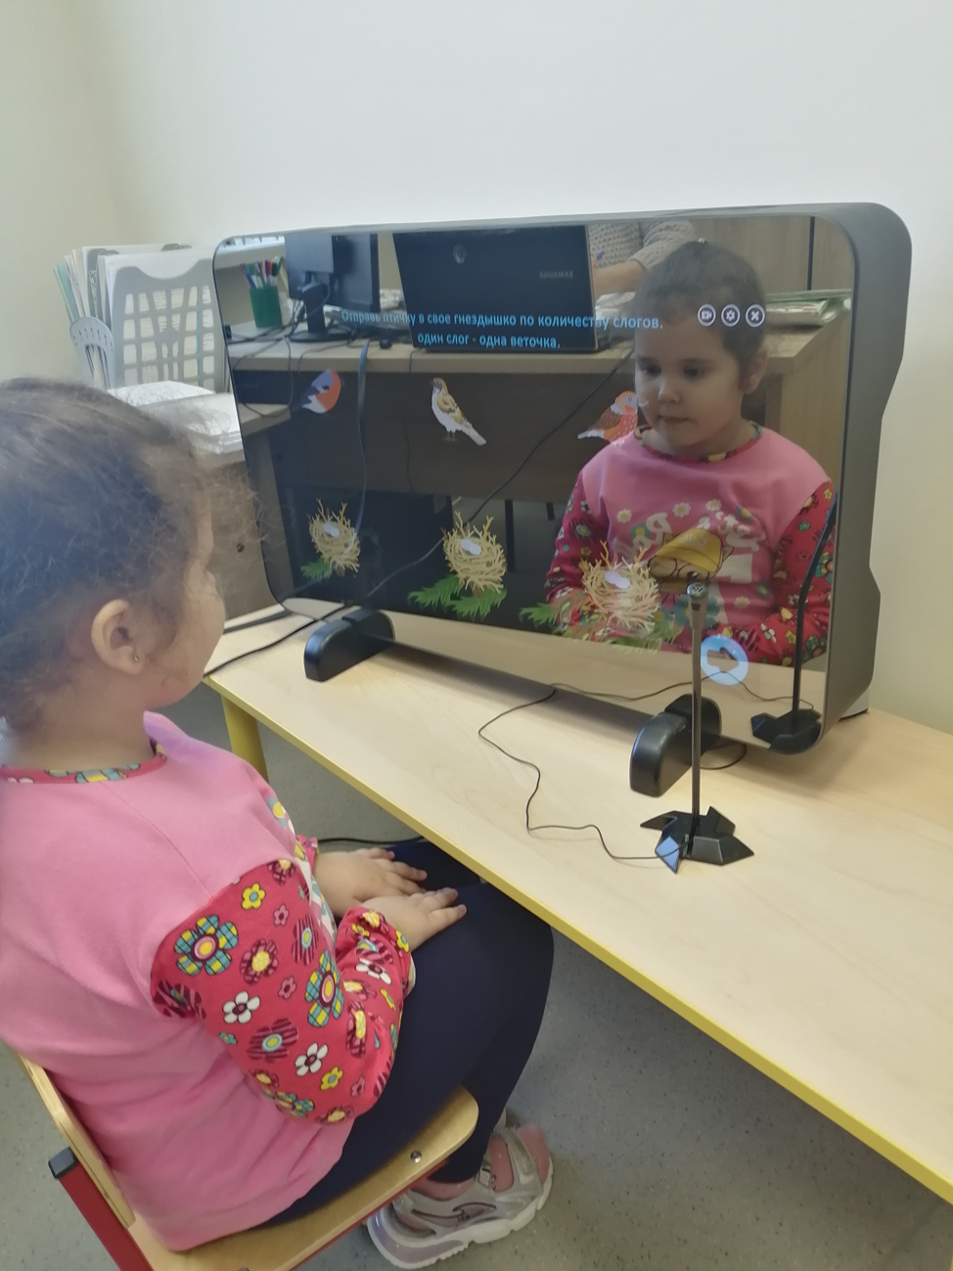
Возможности Умного зеркала.
Главная особенность Умного зеркала – это конструктор занятий. В нём педагог может создавать неограниченное количество своих собственных интерактивных игр, отталкиваясь от индивидуальных особенностей и возможностей ребенка . Встроенные камера и микрофон позволяют добавлять в занятие фотографии, видео, звуки. Занятия сохраняются, их можно использовать в дальнейшем.
Для создания занятия в конструкторе, педагог использует вспомогательные «кнопки»:
- «фон» позволяет сделать заливку любым цветом;
- «изображения» - это библиотека, в которой находятся около 1000 различных изображений, картинок;
- «текст» дает возможность сформулировать задание, например «запомни», «найди лишнее» и др.;
- «аудио» позволяет скачать с интернета необходимые звуки;
- «видео» позволяет скачать видео;
- «навигация» позволяет перемещать слайды.

Slide 6

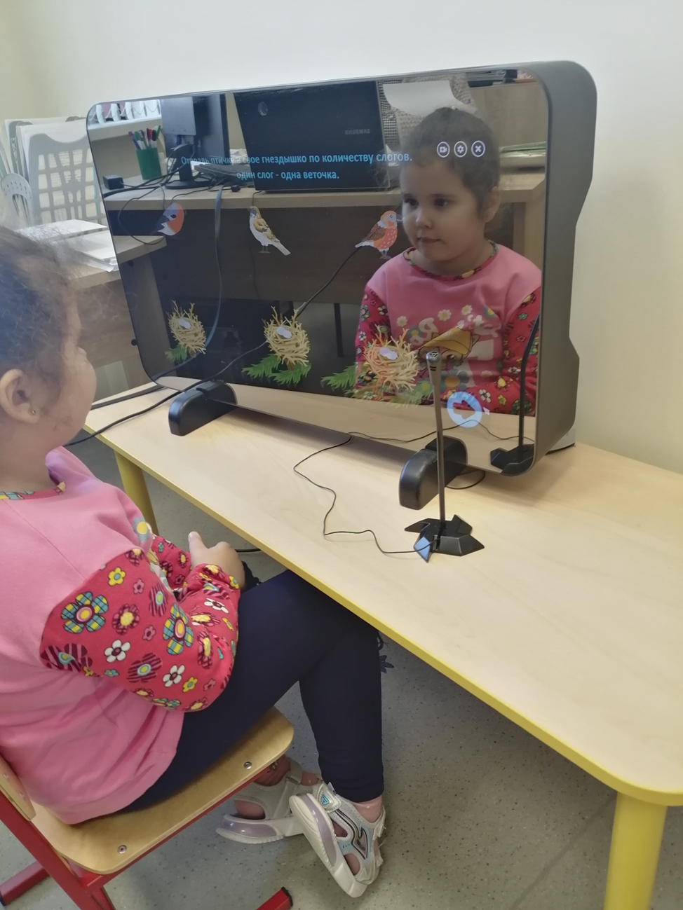
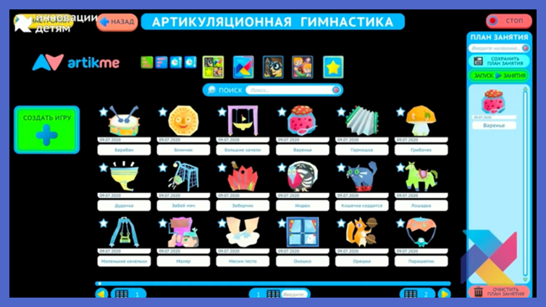
В «Умном зеркале» доступны следующие блоки:
- артикуляционная гимнастика. В блоке встроено 27 артикуляционных упражнений, помогающие тренировке органов артикуляции: губ, щек, языка. Смена персонажей мальчика Артик и девочки Мими помогают детям весело и интересно поиграть на занятии.
- дыхательная гимнастика. В блоке представлено 14 упражнений, направленных на отработку правильного речевого дыхания у детей.
- постановка звуков. В блоке 15 упражнений на постановку изолированных звуков.
- автоматизация. В данном блоке имеются упражнения для закрепления поставленных звуков.
- дифференциация. Представлены упражнения для различения звуков.
Таким образом, конструктор позволяет проводить занятия, наполняя их в соответствии с задачами.
Интерактивное Умное зеркало вызывает у ребенка интерес к обучению, позволяет всецело погрузиться в коррекционный процесс и добиться хороших результатов.
.

Slide 7

Таким образом, интерактивный комплекс «Умное зеркало»
интересный и познавательный инструмент в коррекционной
работе, который вызывает интерес к обучению, позволяет
погрузиться в процесс и добиться
хороших результатов.

Slide 8
СПАСИБО
ЗА
ВНИМАНИЕ!

